Slide 1
Призвание
медицина

Slide 3
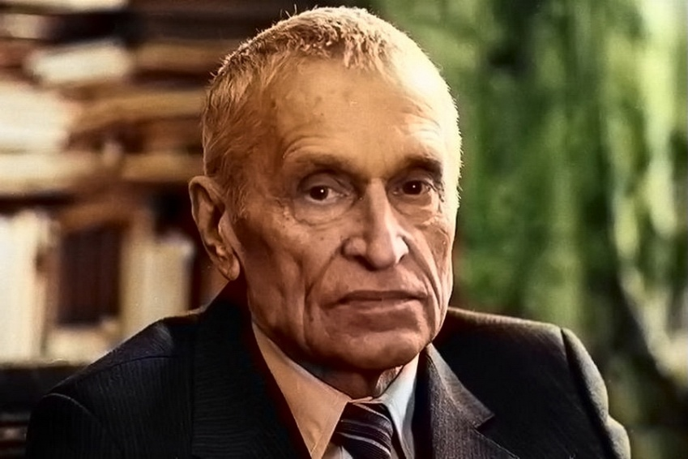
Николай Михайлович Амосов -знаменитый
советский кардиолог, хирург, ученый,
академик, лауреат Ленинской премии,
Герой Соцтруда. Разработал и активно
применял теорию о необходимости
ведения здорового и активного образа
жизни для достижения долголетия.
Николай Амосов родился в маленькой деревне Вологодской области в
декабре 1913 года. Семья жила бедно. Маленького Николая воспитывала
одна мать, работавшая акушеркой, отец попал в плен в Первой мировой и
домой больше не вернулся.
Николай в детстве был замкнутым малышом, не умевшим ни читать, ни
тем более писать до школы. Но, поступив в школу, обнаружил хорошие
способности к элементарным наукам, научился и полюбил читать.
В возрасте восемнадцати лет он поступил в техникум механизации,
получив профессию механика. После окончания его два года, начиная с
1932, работал на электростанции лесопильного завода Архангельска.

Slide 4
Такая скучная жизнь не очень устраивала молодого человека и он поступил сначала заочно в индустриальный институт, а затем, заинтересовавшись медициной, в 1935 году в Архангельский медицинский. Учиться ему нравилось, за один год он окончил сразу два курса. Подрабатывал преподаванием. Окончил институт с красным дипломом.
Ординатура при архангельской областной больнице была первым этапом в развитии Амосова, как хирурга. Он хотел поднять медицину до уровня точных наук.
Н.М. Амосов работал в госпиталях всю войну. Был награжден четырьмя
орденами.
После войны работал в Брянске хирургом, затем в Киеве.
На хирургическом конгрессе в Мексике, Амосов увидел аппарат
искусственного кровообращения. Этот аппарат позволял делать
сложнейшие операции на сердце.

Slide 5
Вернувшись в Киев, вспомнил инженерный опыт, и за неделю сделал чертеж. Через два месяца изготовили аппарат. В 60-е годы были начаты операции на сердце.
Теперь операции с врожденным пороком сердца и другими патологиями оперируются постоянно.

Slide 6
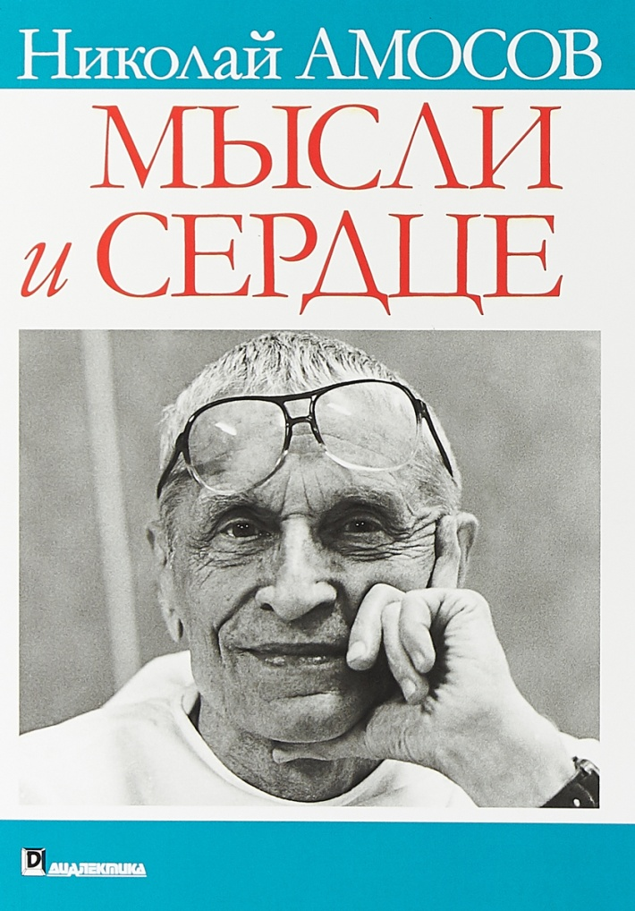
Н. М. Амосов находил время и для написания
книг.
В книге "Мысли и сердце"автор делится с
читателем своими мыслями и переживаниями,
давая возможность заглянуть ему прямо в душу.
Создается впечатление, что читаешь его дневник. Автор не пытается придумать интересную и увлекательную историю, а, как будто, просто делится своими мыслями по поводу своих страхов, прошедших операциях, смертей на операционном столе.
Книга дает возможность взглянуть на профессию врачей-хирургов, да и вообще медиков, и понять насколько эта профессия морально тяжелая.

Slide 7
Известный хирург, ученый Н. М. Амосов,
в «Книга о счастьях и несчастьях» рассказывает
о работе хирурга, оперирующего на сердце,
делится своими воспоминаниями и мыслями
о проблемах кибернетики.

Slide 8
Н. М. Амосов рекомендовал всем
вести активную и главное здоровую
жизнь.
Амосов изучая свой организм и
организмы своих пациентов
сформулировал основные принципы
долголетия:
правильное питание
вес человека должен быть
стабильным
контроль за психологическим
здоровьем.
Врач считал, что не врачи делают человека здоровым. Они могут начать
лечение, остальное зависит от характера человека, его желания и
постоянного упорства.

Slide 9
Представленные книги можно взять на абонементе художественной литературы
Спасибо за внимание!
Обзор подготовила зав. сектором ОБВСК Оберемченко Н.И.

